Slide 1
1인 가구의 사고 감지 및 생존여부 확인을 위한 알림 서비스
Capstone Design for Convergence Security 1 : Alice Alert Service System
Team 창공수룡
융합보안공학과 20171896 김영은
융합보안공학과 20171907 김지연
융합보안공학과 20171999 조유빈

Slide 2
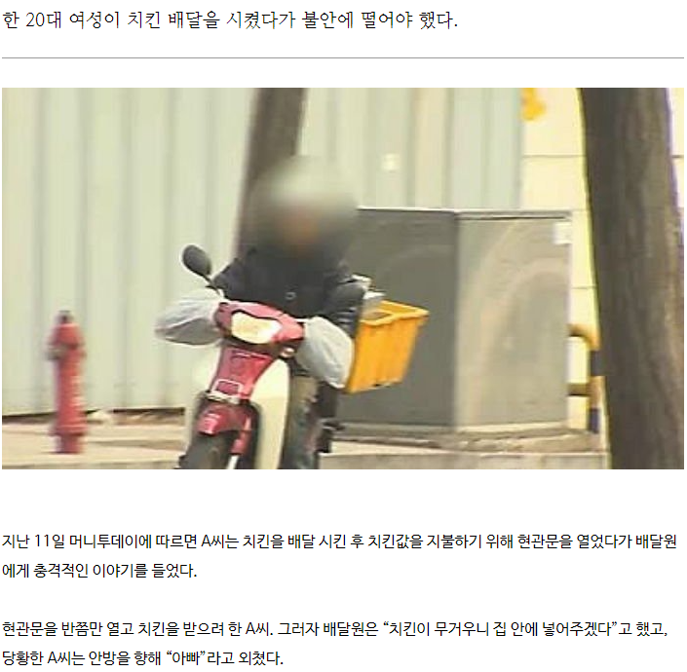
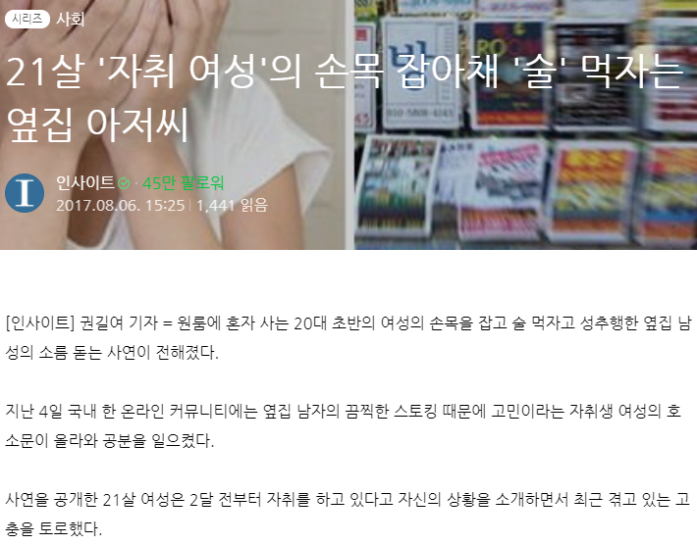
이런 일이 나에게도?

Slide 3
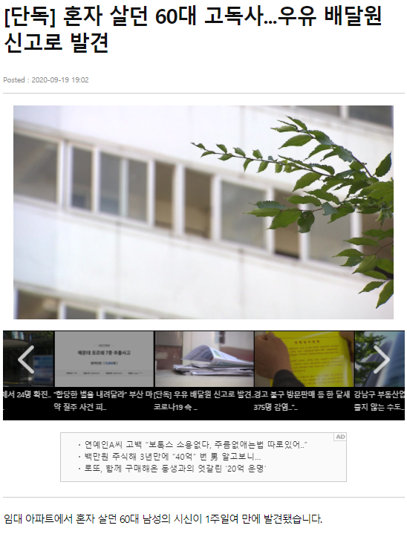
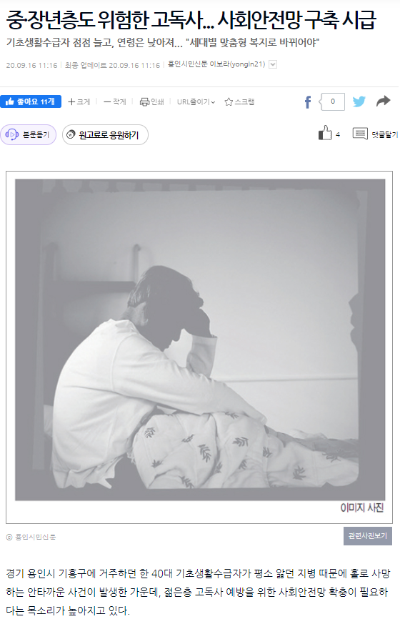
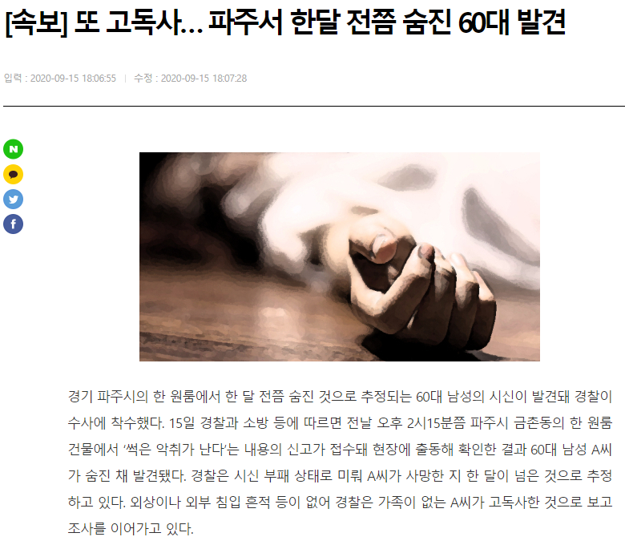
이런 일이 내 주변에도?

Slide 4
점점 증가하는 1인 가구와 무연고 사망자
단위: 만 가구, 출처: 통계청, 2018
1인가구의 비율이 점점 늘어왔고,
현재 가구 유형 중 제일 큰 비중을 차지함.
혼자 사는 경우, 각종 범죄에 노출되기 쉽고
사고 발생 시 대처가 어렵기 때문에 위험에 취약함.

Slide 5
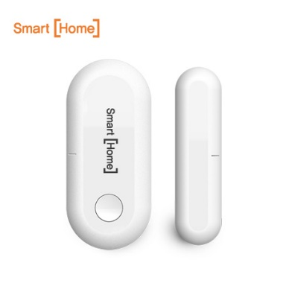

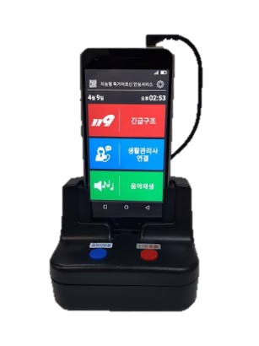
현재 1인 가구를 위해 출시된 상품들
지키미 문열림센서
안심 서비스 APP
IoT 기반 독거 어르신 안심폰
현관 문 여닫음 여부 실시간 확인 가능
설정 시간 외 문열림 감지 시 경고음 및 신고 연락 조치
1인 가구 중 2030 여성 주 대상
외출 시간이 불규칙할 경우 서비스를 온전히 이용하기 어려움
위치 및 단말기 사용 기반 이상 징후 감지 시, 보호자에게 알림을 전송
연로하신 부모님 & 어린 자녀 주 대상
긴급 출동 요청 서비스는 안심모바일 알뜰폰 사용자에게만 제공
긴급 119 호출, 생활관리사 통화, 음악기능 제공
생활패턴 및 환경데이터 수집을 통한 각종 이상 알람 확인 서비스
독거 어르신 돌봄 목적
보호자가 없을 경우 서비스 이용이 어려움 (생활관리사 필요)

Slide 6



1인가구의 각종 사건사고 및 고독사 방지 등에 제공될 수 있는 공공서비스!
각종 위험에 노출되어 있는
1인 가구의 사고감지 및 생존확인을 위한 알림 어플

Slide 7


1인 가구의 사고 감지 및 생존 확인을 위한 서비스 (이하 생존알림 서비스) 소개
이상상황 감지 및 알림 서비스
자동신고서비스
문열림 여부 데이터 수집 및 분석을 통해,
장기간 문열림이 감지되지 않을 때
사용자의 핸드폰에 알림을 띄워
생존여부를 확인할 수 있도록 함
장기간 알림에 응답이 없을 경우,
설정된 보호자의 연락처에 알림 또는
112로 신고하여
사고발생시, 빠른 대처가 가능하도록 함
각종 불상사 발생 시, 빠른 발견 및 도움 촉구 가능

Slide 8
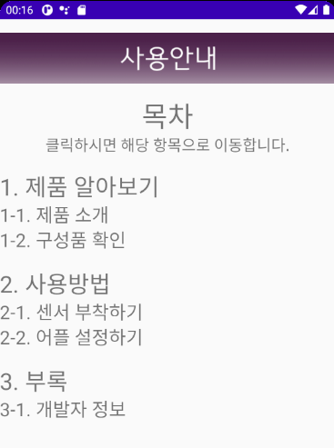
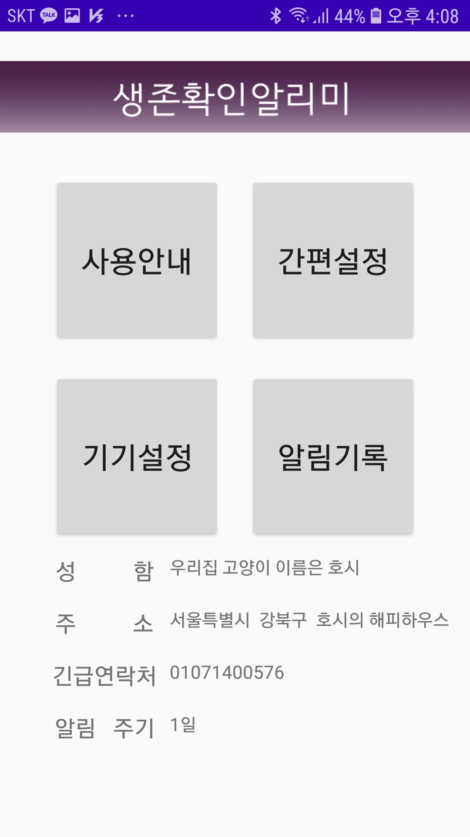
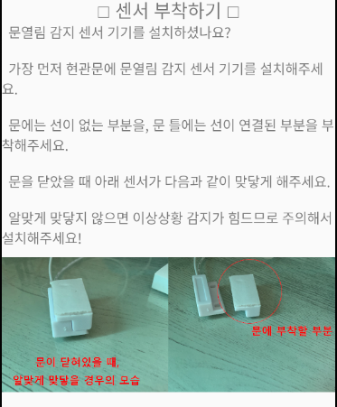
폭 넓은 연령층의 편의를 위해!
사용 방법을 알림으로써 다양한 연령층이 쉽게 접근할 수 있도록 함
목차 내 사진을 넣어 보다 직관적인 이해를 돕고 있음
추후 움직이는 이미지(GIF)파일로 설명함으로써 보다 쉽게 사용 방법을 이해할 수 있도록 할 예정

Slide 9
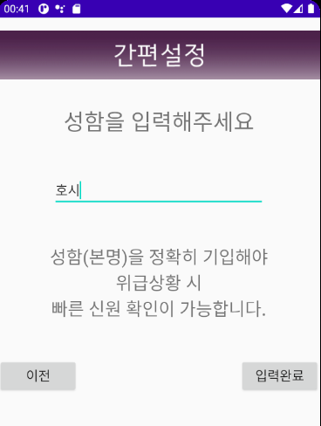
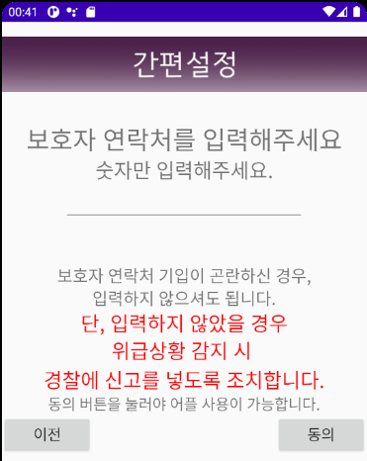
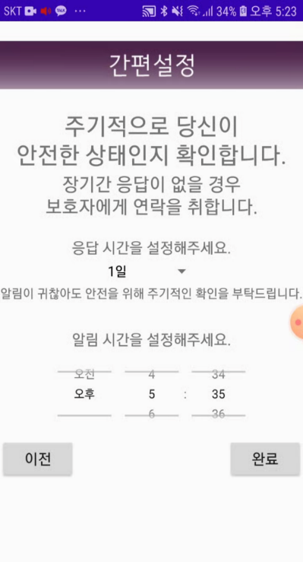
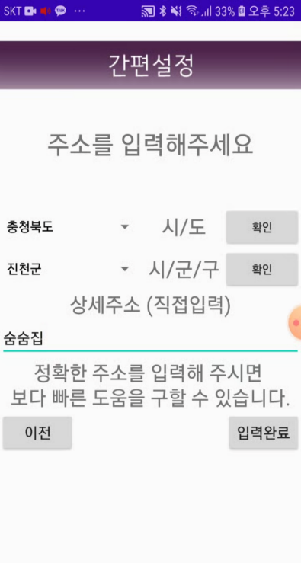
간단하고 직관적이게 어플 설정하기
사용자의 정보를 입력받는 부분
한 페이지에 한 가지 정보만 물음으로써 간단하게 구성하고자 함
추후 UI 개선작업을 위해 더욱 깔끔하고 직관적으로 구성할 예정
간편 설정을 통해 입력한 정보는 어플 첫 화면에 게시됨

Slide 10
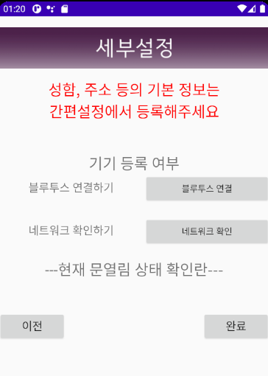
문 여닫음 감지 센서와 연결하기
(초기 세부설정 → 현재 기기설정) 블루투스 연결과 인터넷 연결 상태를 확인하는 기능이 담긴 메뉴
블루투스 연결 클릭 시, 기기 내 블루투스 기능을 ON상태로 변환하는 메시지 출력 및 주변 기기 검색 결과를 출력
Aduino 문열림 센서와 연결 가능
연결 시 열림 상태 실시간 확인 가능

Slide 11
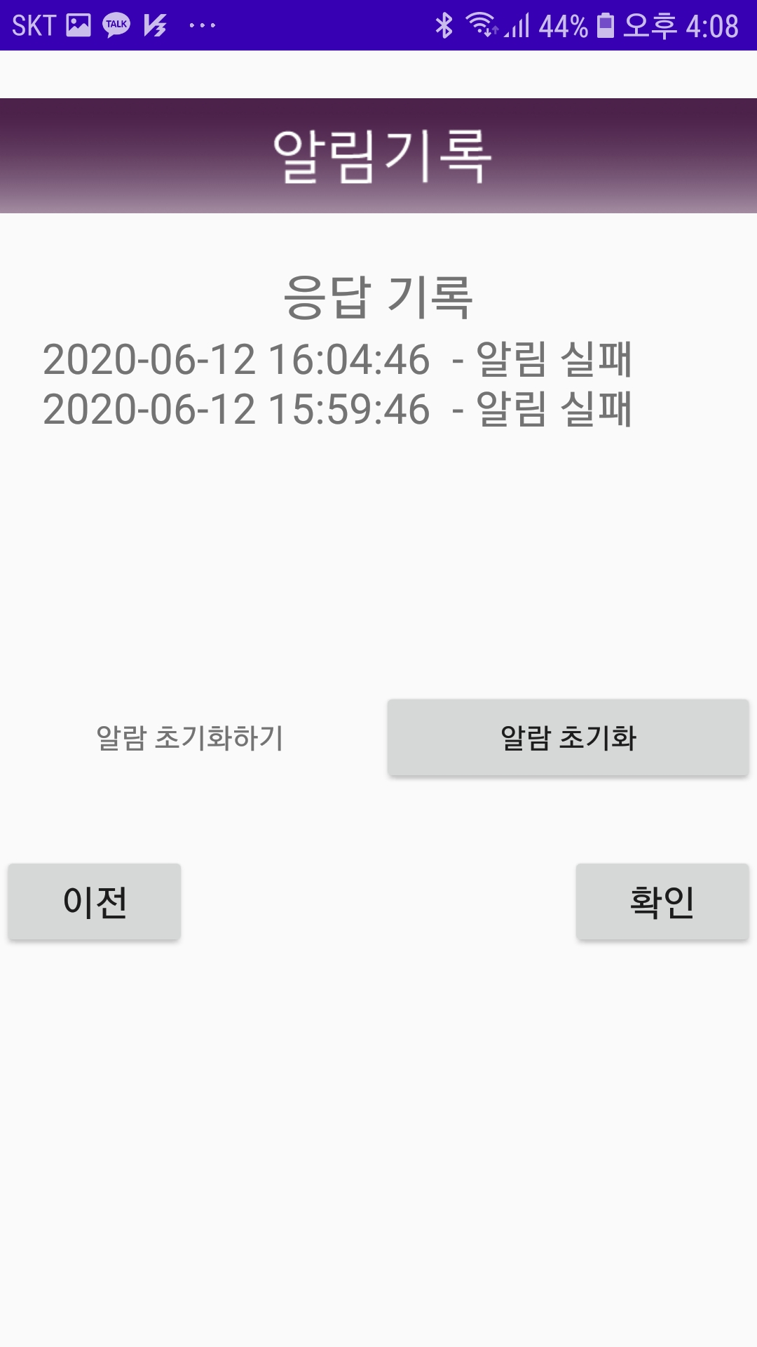
어플의 생존 확인 알림에 잘 응답하고 있나요?
[간편설정]에서 설정한 주기와 시간에 맞춰 생존 알림을 보내고, 해당 알림에 응답한 기록을 출력
추후 문열림 센서 상태가 ON OFF 변환 시에도 기록이 남길 예정
알람 초기화 버튼 클릭 시, 응답한 기록이 모두 초기화
만약, 2회 이상 응답이 없을 경우 보호자 연락처 또는 112에 신고

Slide 12




기대효과
=
누구나 이용 가능한 서비스
저렴한 비용
1인 가구의
안전 사각지대 감소
모든 연령층이 사용하기 용이하며, 보호자가 존재하지 않아도
돌봄 받을 수 있는 서비스를 제공함
타 서비스에 비해 초기비용이 저렴하며
서비스 이용 시, 추가비용이 발생하지 않음

Slide 13



개발 환경 및 시스템 구성도
알림 서비스 제공
수집 데이터 전송
요청
User
Android Studio
Arduino
아두이노 우노 보드
문열림 센서
블루투스 모듈

Slide 14


예상 개발 범위
1. 어플리케이션 내 기능 구현 | 2. 아두이노 개발
단순하고 직관적인 UI 설계 및 구현
블루투스 통신 연결 기능 구현
사용자 알림 전송 구현
비상 시 신고 기능
…
개발환경 구성 및 회로도 설계
문 여닫음 센서 데이터 수집
블루투스를 통한 데이터 전송 구현

Slide 15
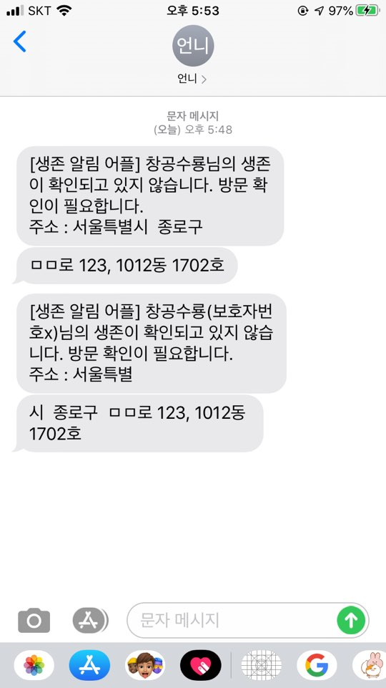
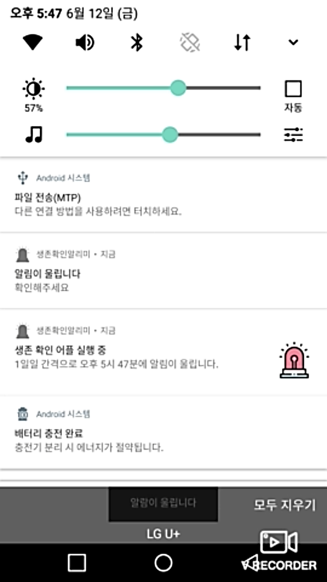
계획 대비 성과
1. 어플리케이션 내 기능 구현
사용자 알림 전송 구현
이상상황 감지 시 사용자에게 푸시 알림을 띄움.
비상 시 신고 구현
사용자에게 생존 확인이 되지 않을 경우, SMS로 신고하는 기능을 구현함.

Slide 16
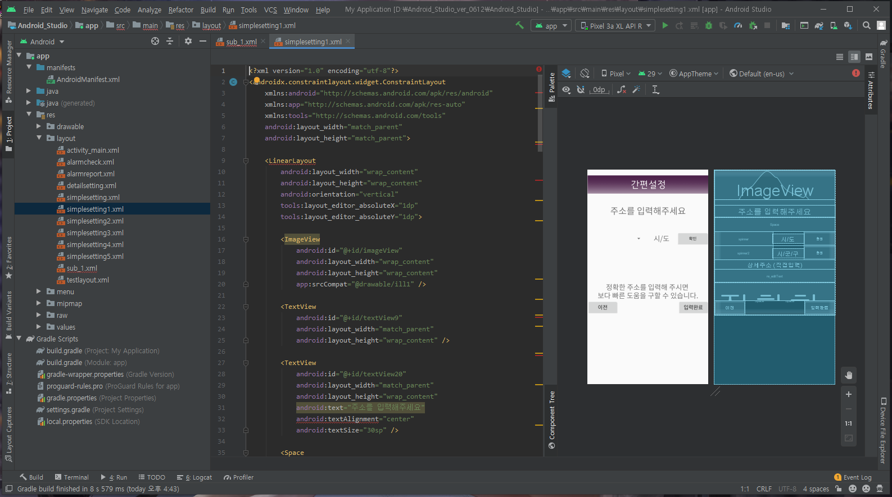
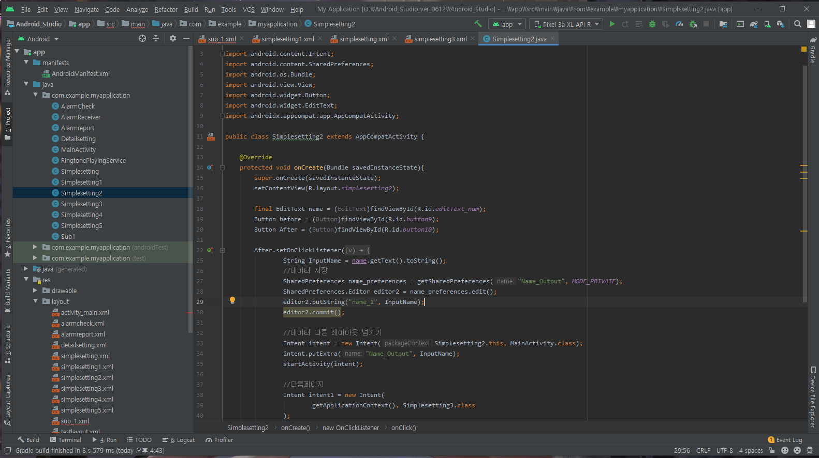
계획 대비 성과
1. 어플리케이션 내 기능 구현
안드로이드 스튜디오
소스코드 중 일부

Slide 17
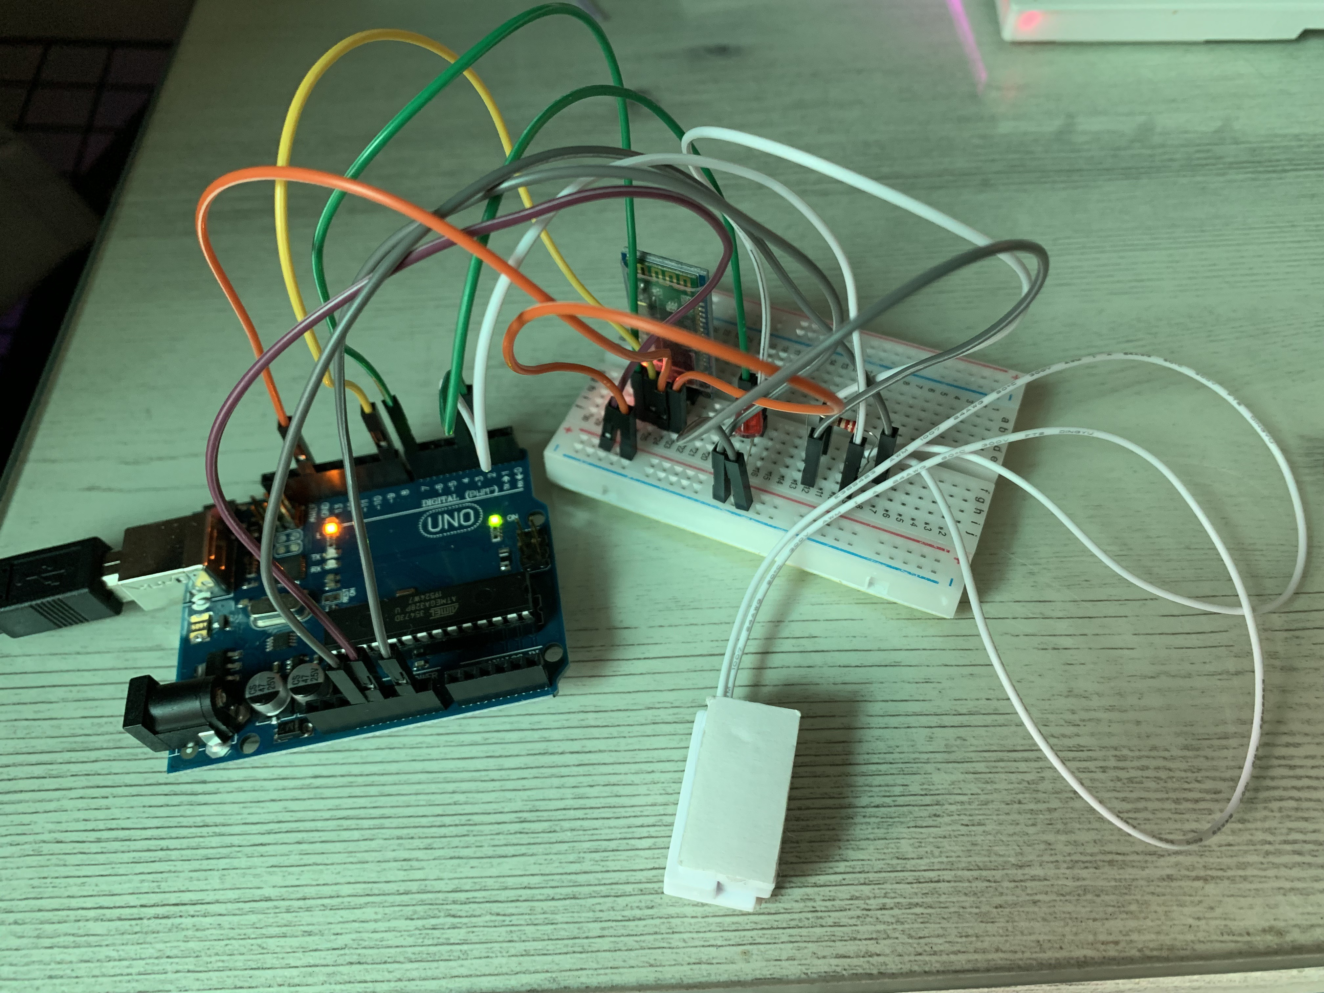
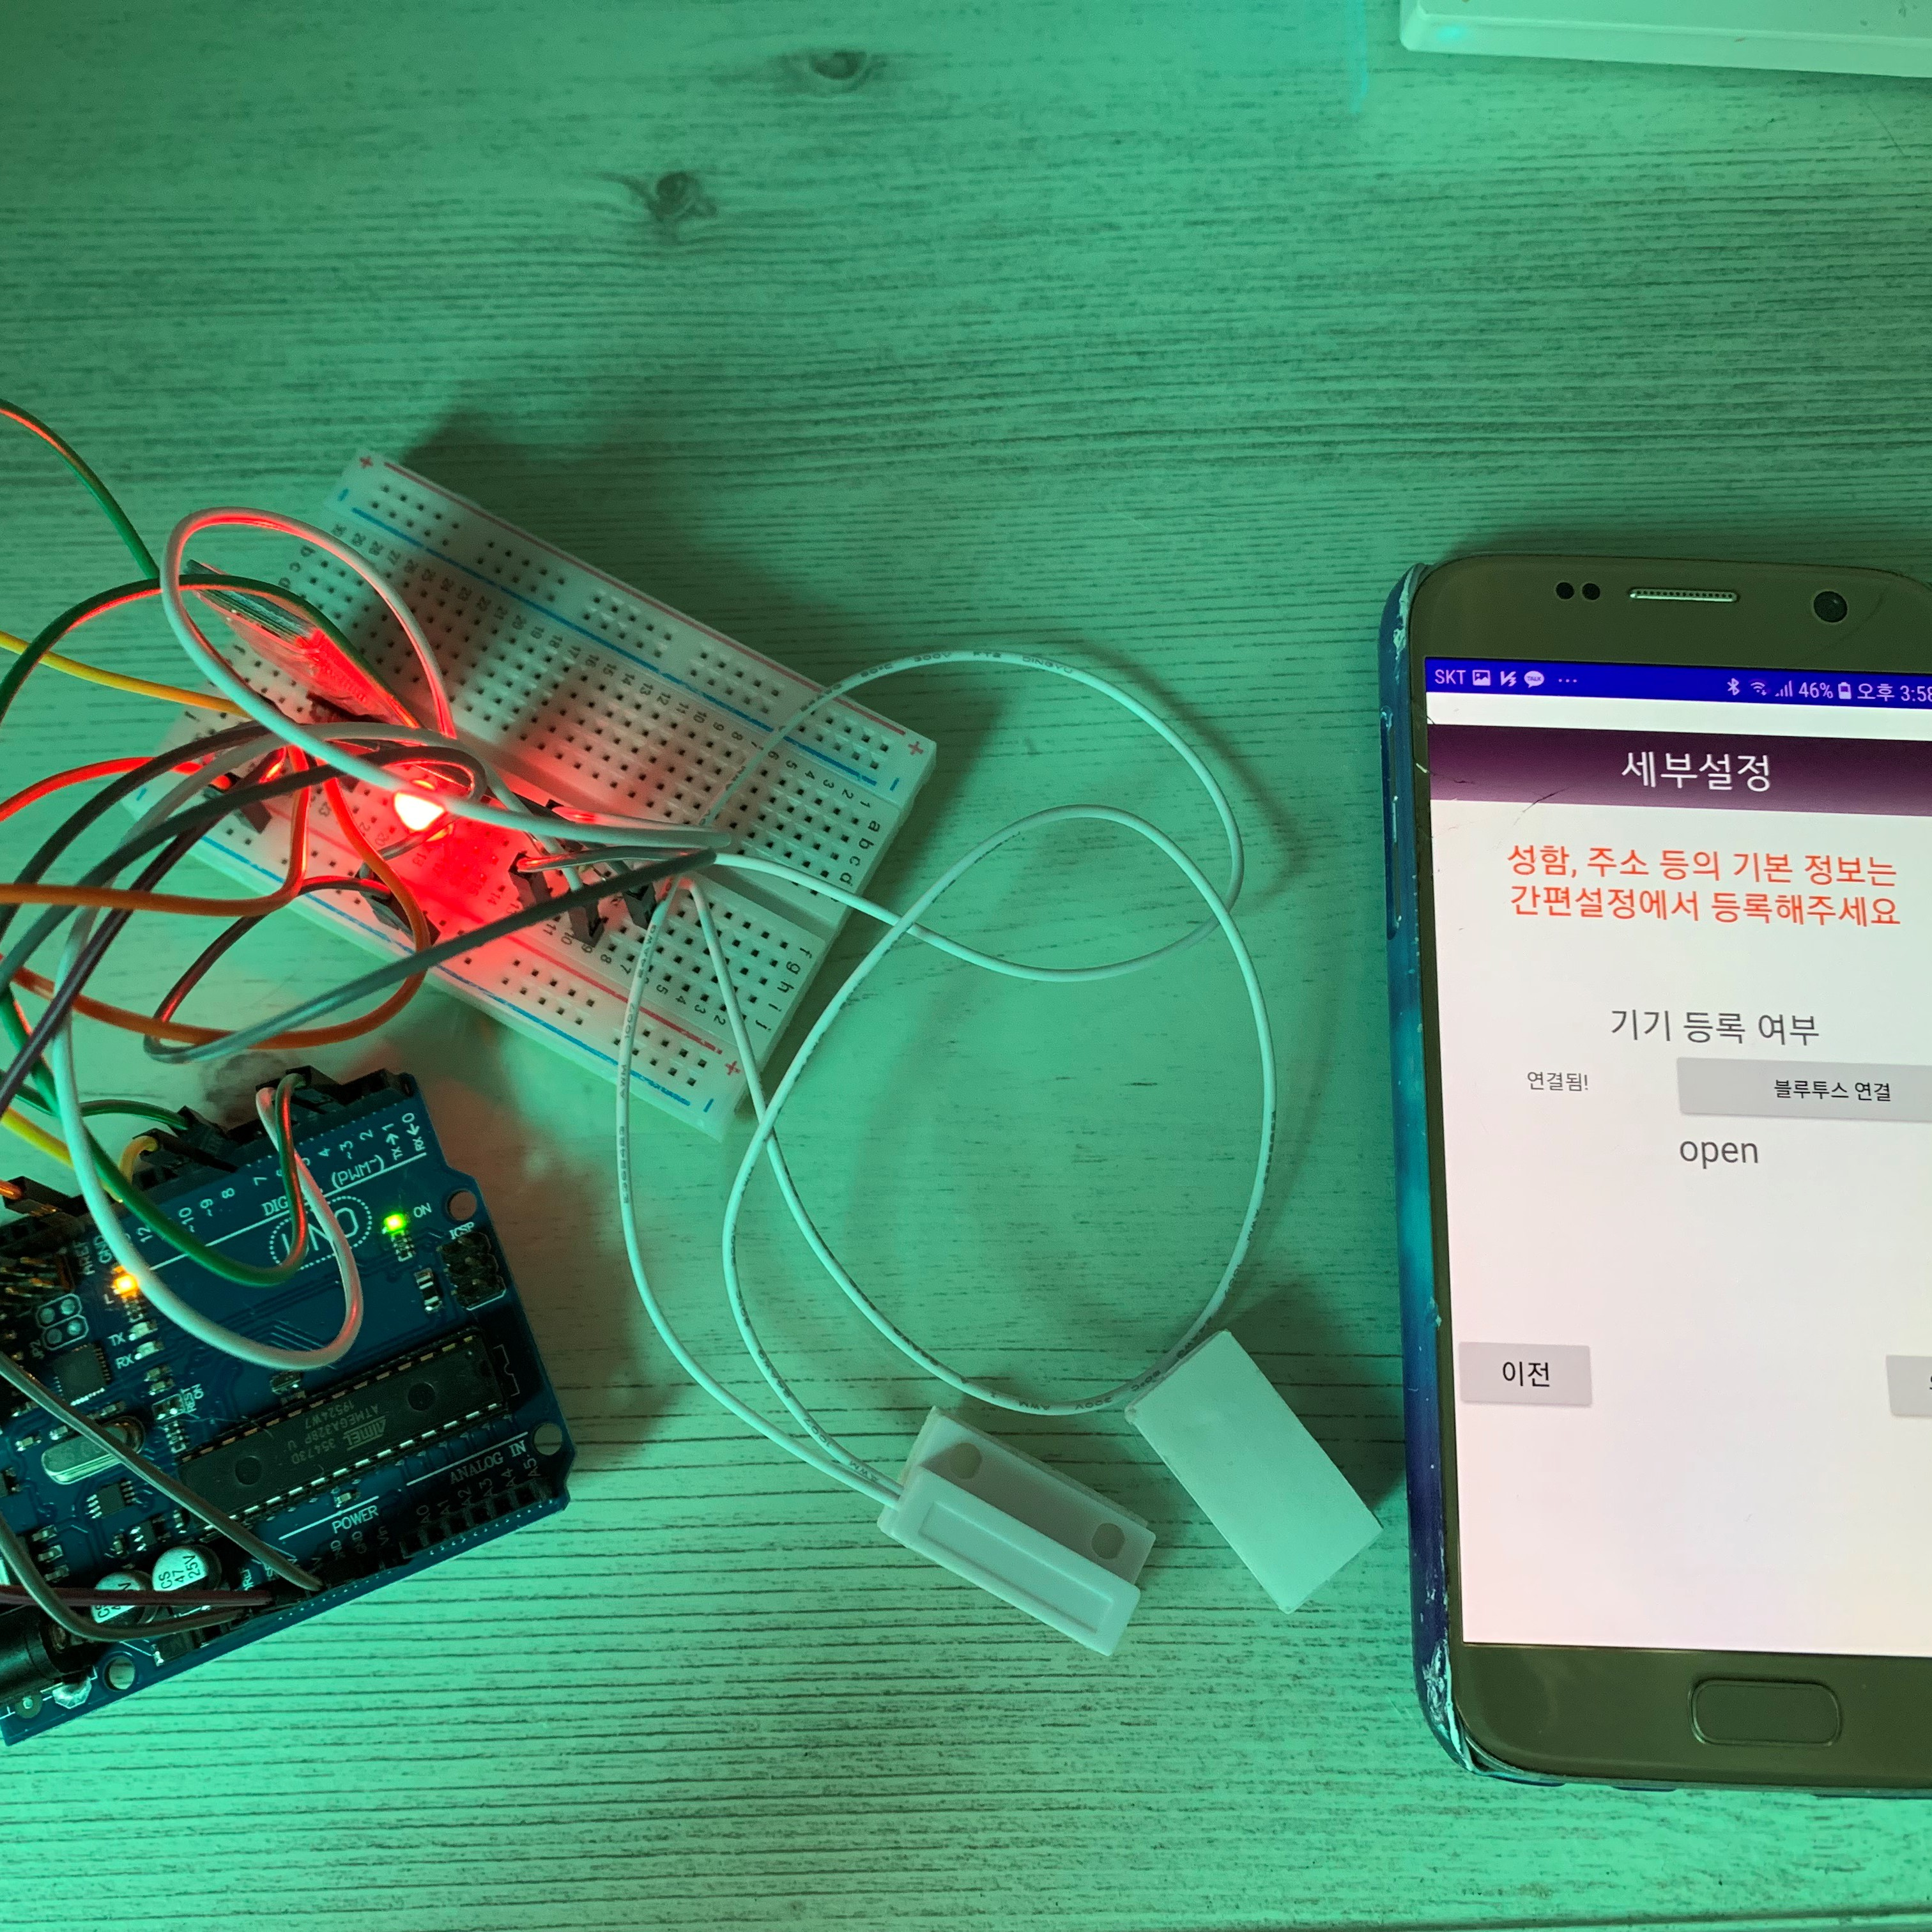
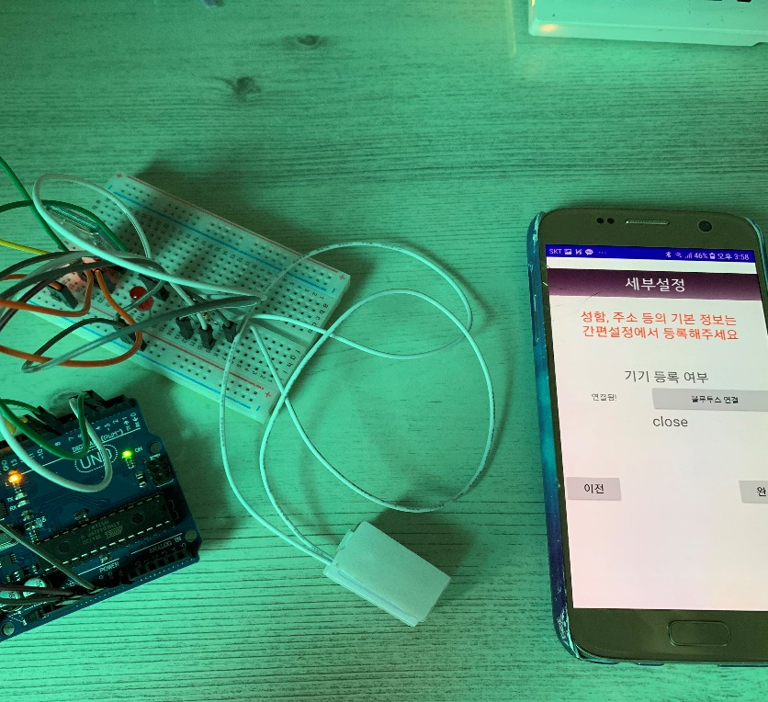
계획 대비 성과
2. 아두이노 개발
아두이노 개발환경 구성 및 회로도 설계
아두이노에 대해 공부하고 이해를 바탕으로
개발 환경을 구성함.
문열림 센서 데이터 수집 및 전송
아두이노와 연결된 문열림 센서의 움직임에 따라
데이터를 수집하고 이를 기기로 전송함.

Slide 18
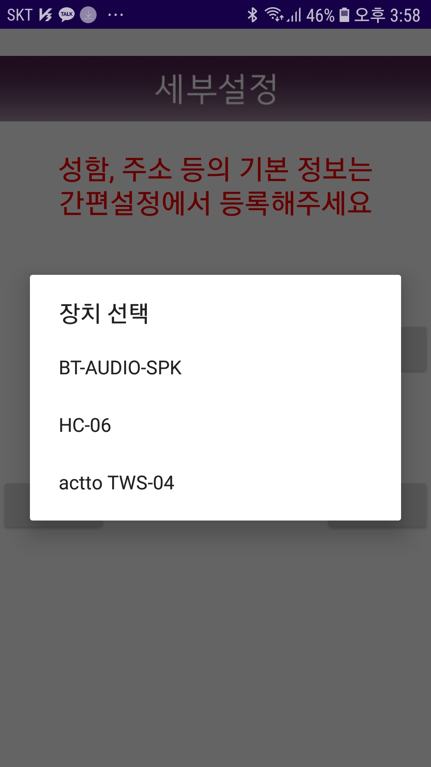
계획 대비 성과
2. 아두이노 개발
알림 어플과 연동
알림 어플과 아두이노를 연결하여 데이터를 주고받을 수 있는 상태로 만듦.

Slide 19
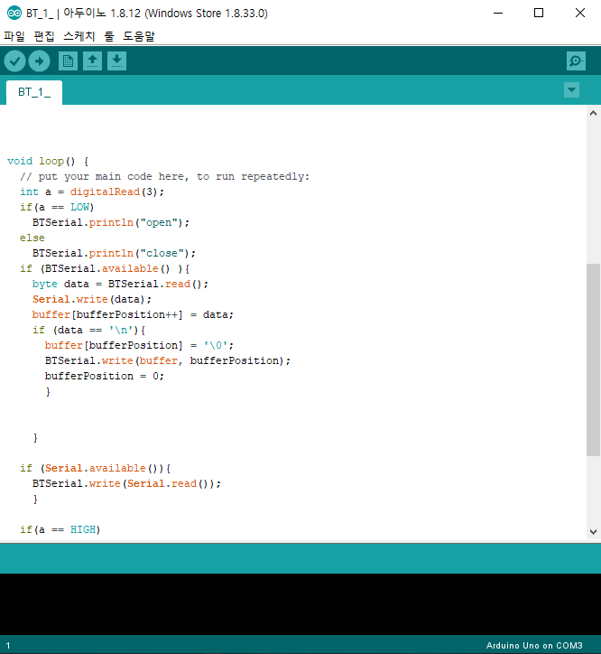
계획 대비 성과
2. 아두이노 개발
아두이노
소스코드 중 일부

Slide 20
보안 요구사항

Slide 21
실현 가능성

Slide 22
결론

Slide 23


추후 일정
첫번째 향후 목표: 더 나은 서비스를 위한 지속적인 개발
1
와이파이 모듈 연결에 대해 연구하고 이를
어플리케이션에 적용하여 접근성 향상
2
사용자의 외출 패턴을 분석하는 알고리즘을
추가하여 사용자의 편의성 확보

Slide 24
출처
이미지 출처
https://www.flaticon.com/
기사 출처
1인가구 비중 가장 많아져…29.8% '나 혼자 산다'
https://news.einfomax.co.kr/news/articleView.html?idxno=4048384
[이상한 가족]젊어진 1인가구 고독사… 노인 아니면 통계도 없다
https://www.edaily.co.kr/news/read?newsId=01312006622623072&mediaCodeNo=257

Slide 25
실행 영상

